Slide 1
AYUNTAMIENTO DE SAN PEDRO TLAQUEPAQUE
GOBIERNO 2018 - 2021
Dirección de Delegaciones y Agencias Municipales
DELEGACIÓN MUNICIPAL LAS JUNTAS.
INFORME TRIMESTRAL
ABRIL A JUNIO 2019

Slide 2
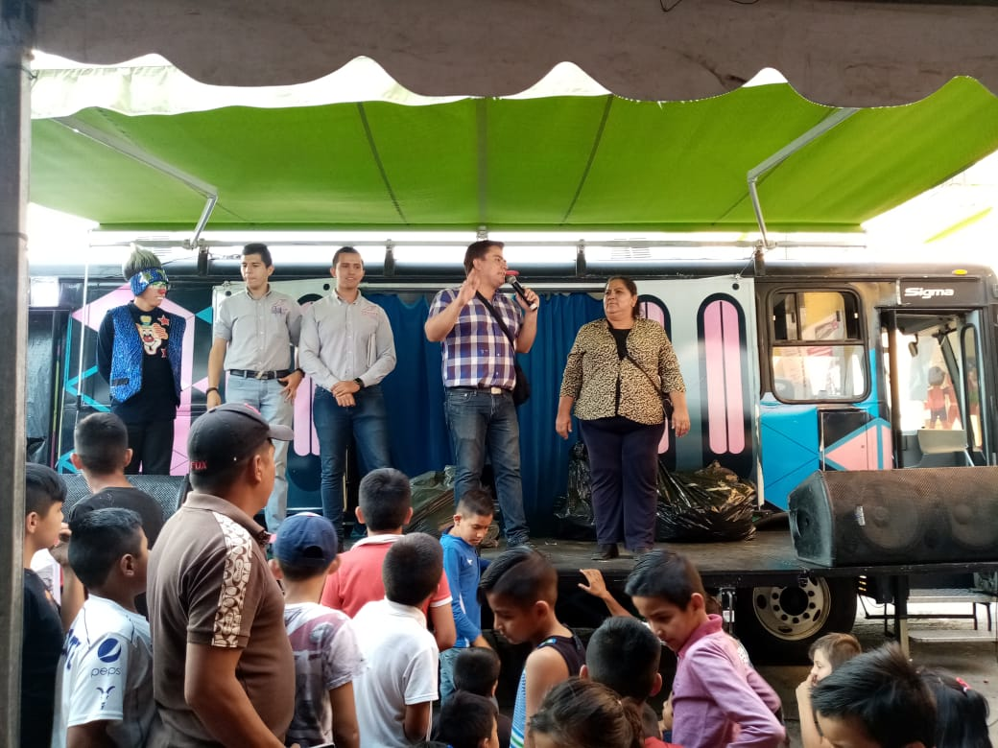
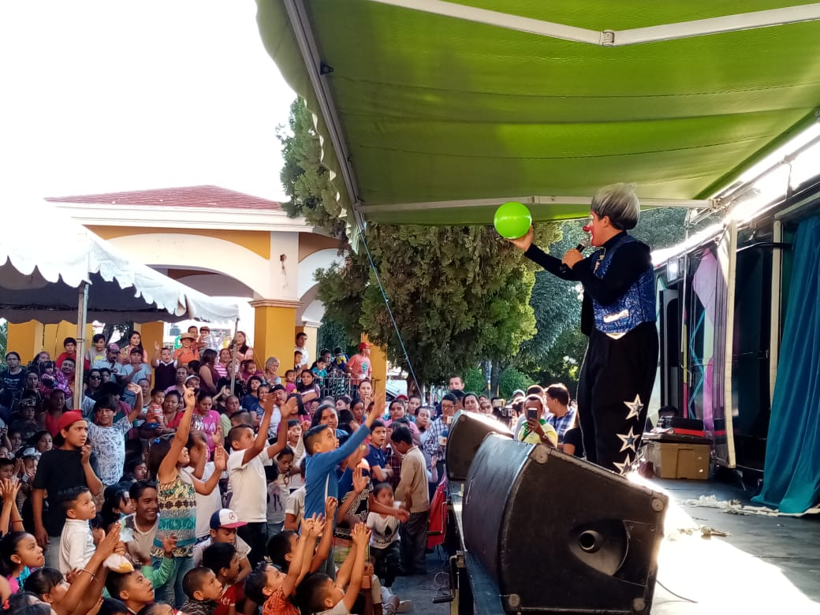
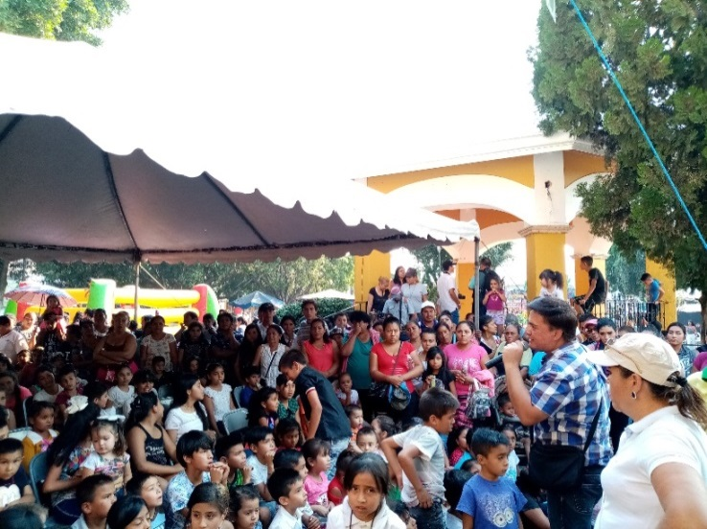
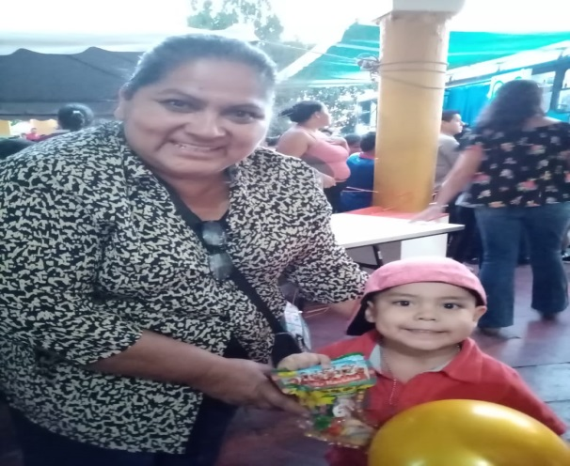
Festividades tradicionales/ 103 Dia del Niño Abril- 2019.
11/04/2019. El Delegado Lic. Heriberto Murguía Ángel, con el apoyo de la Directora C. Rosa Pérez Leal y su personal, de Direcc. de Delegaciones y Agencias Municipales, llevó a cabo el Festejo del Día del Niño, en la Delegación Las Juntas. Los cuales se les repartieron: tacos, aguas frescas, juguetes y bolos. También se les deleitó con un Show de payasitos. Al evento asistieron 700 niños.

Slide 3
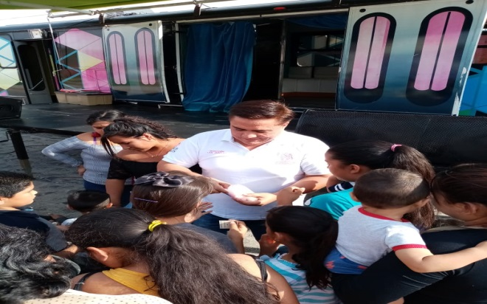
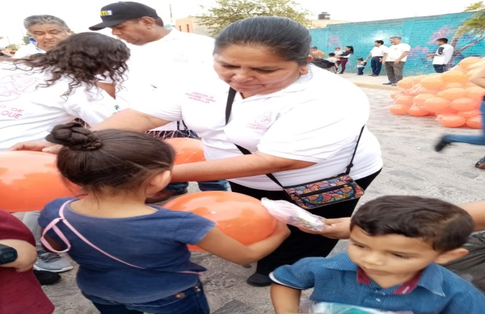
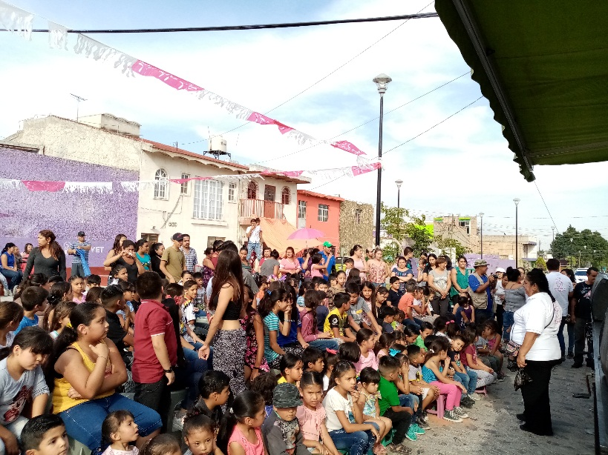
Festividades tradicionales/ 103 Día del Niño. Abril- 2019.
15/04/2019. El Delegado Lic. Heriberto Murguía Ángel, con el apoyo de la Directora C. Rosa Pérez Leal y su personal, de Direcc. de Delegaciones y Agencias Municipales, llevó a cabo el Festejo del Día del Niño, en la Col. El Vergel, en el Parque lineal. Delegación Las Juntas. Se les llevó Show de payasitos y se les repartieron: juguetes y bolos. Al evento asistieron 300 niños. En un horario de 5.30 a 8:00 pm.

Slide 4
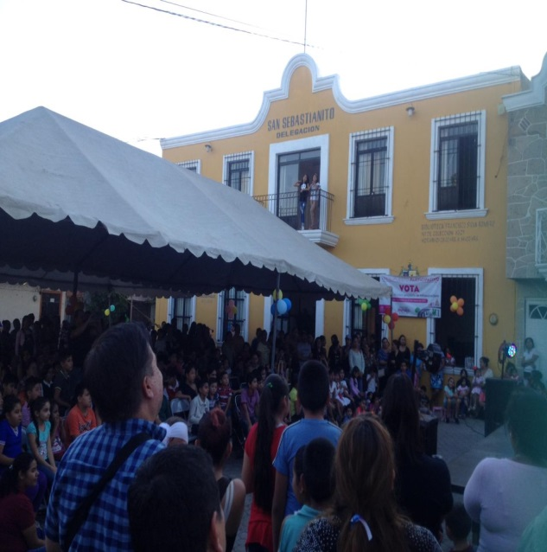
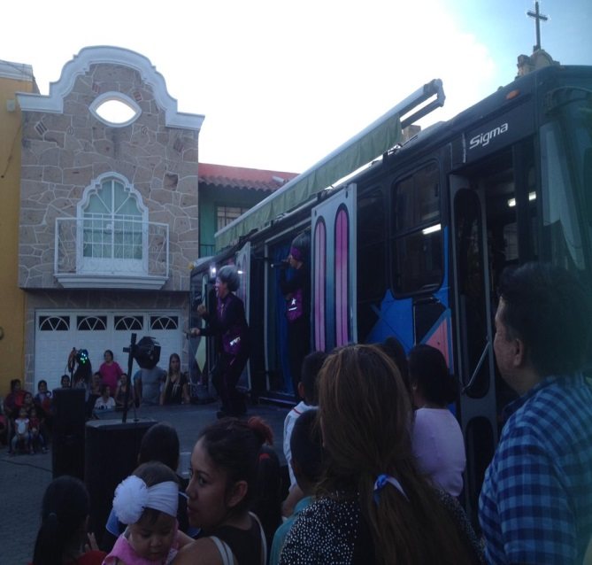
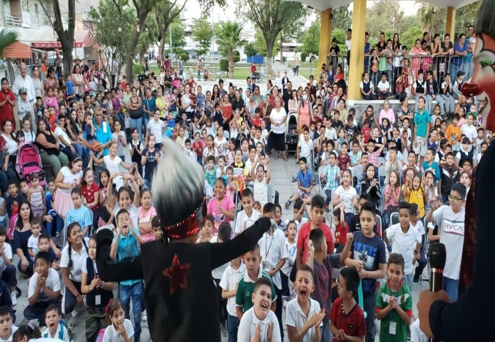
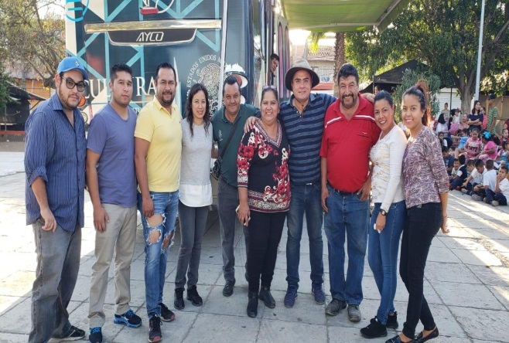
Actividades Complementarias. Abril- 2019.
03/04/2019. El Delegado de Las Juntas Lic. Heriberto Murguía Ángel, acudió a dar apoyo a la Del. De San Sebastiano, por el festejo del Día Del Niño.
03/04/2019. Fue a brindar apoyo el Delegado Heriberto Murguía Ángel , a la Delegación de López Cotilla, al festejo del Día del Niño.

Slide 5
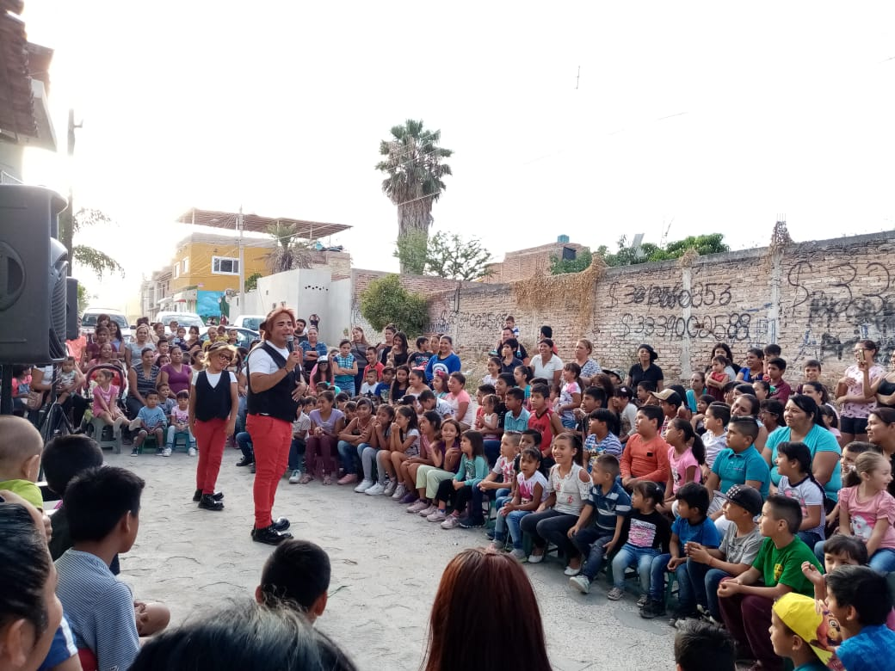
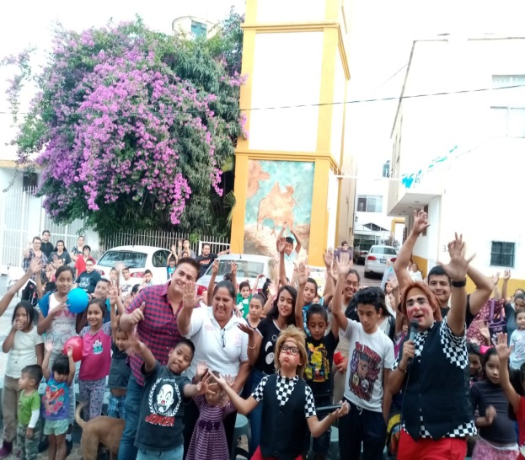
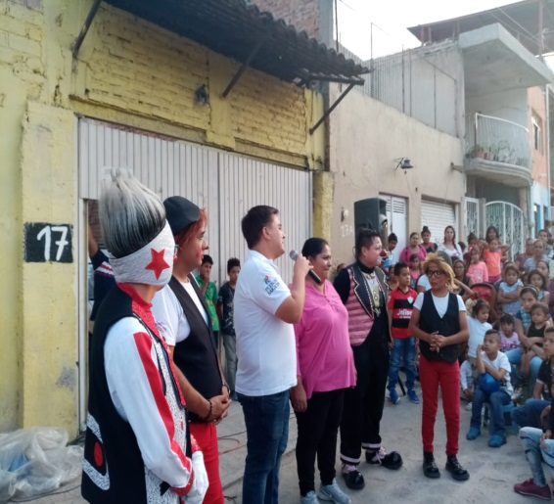
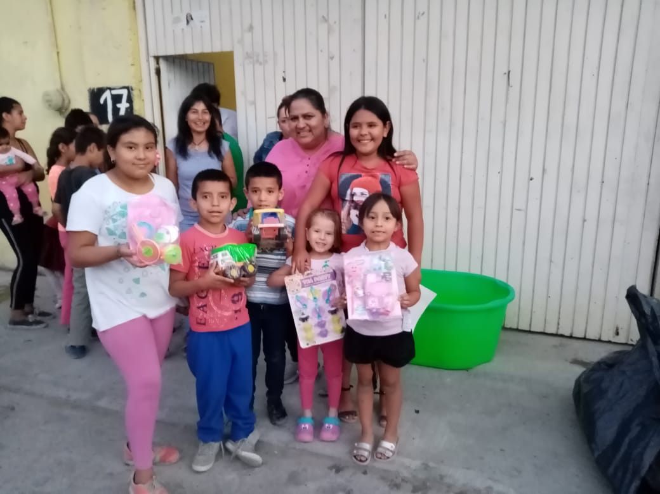
Actividades Complementarias. Abril- 2019.
24/04/2019. El Delegado Heriberto Murguía Ángel, fue invitado al Templo Del Refugio, a la celebración del Día del Niño. Contando con el apoyo de la C. Rosa Pérez Leal, Directora de Delegaciones y Agencias Municipales. Asistieron al evento 150 niños.
24/04/2019. Se festejó a los Chiquitines en la Col. El Campesino, con el apoyo de la C. Rosa Pérez Leal, Directora de Delegaciones y Agencias Mpales. Se les llevaron a los niños juguetes, bolos y juegos. También evento de payasitos. Acudieron 250 niños.

Slide 6
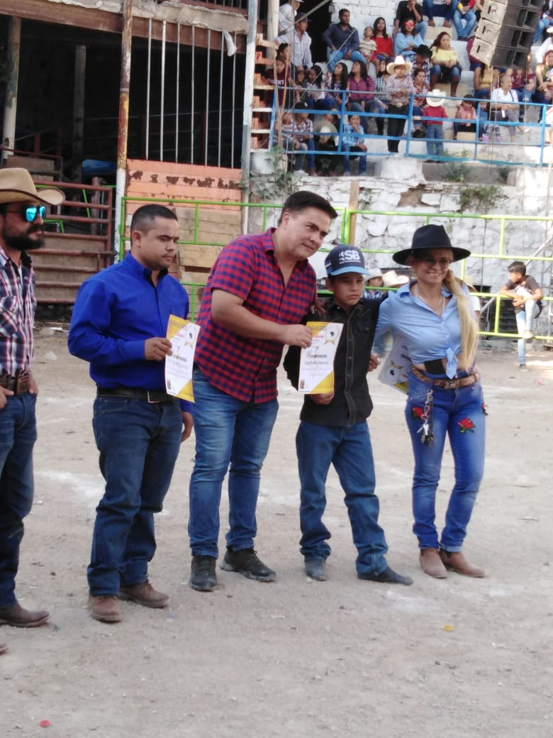
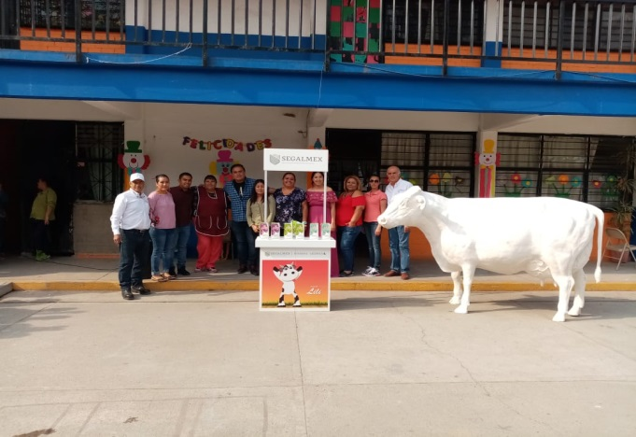
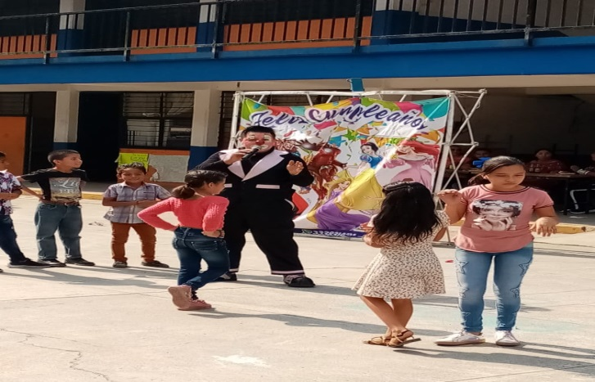
Actividades Complementarias. Abril- 2019.
28/04/2019. Hubo Jaripeo en la Plaza El Relicario y el Delegado de Las Juntas, Heriberto Murguía Ángel les llevó a los niños juguetes . Estuvieron presentes alrededor de 50 chiquitines.
28/04/2019. Se festeja a los chiquitines en la Escuela Orozco Loreto, de la Col. El Campesino. Se les dieron bolos y hubo payasitos. Asistieron alrededor de 200 niños.

Slide 7
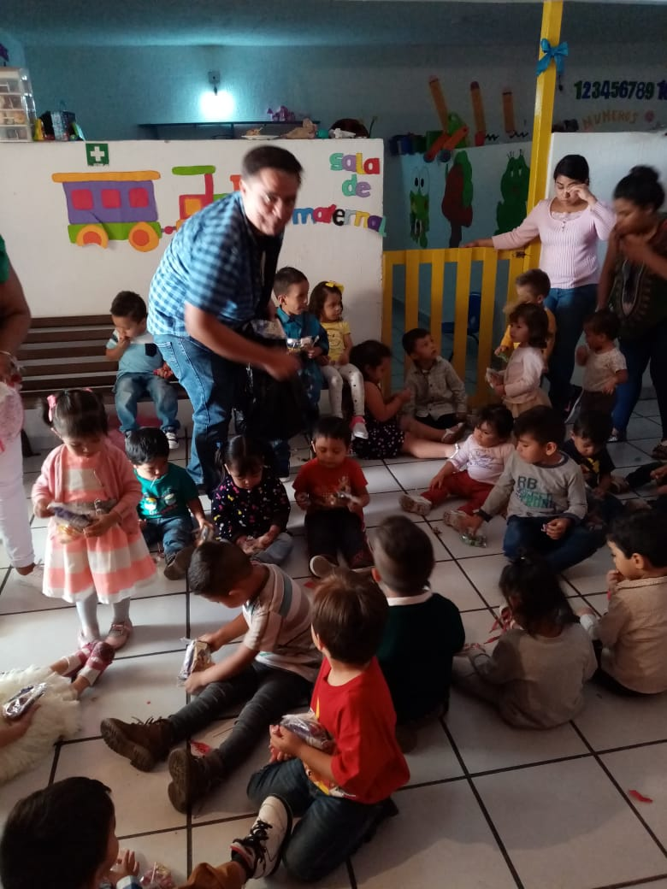
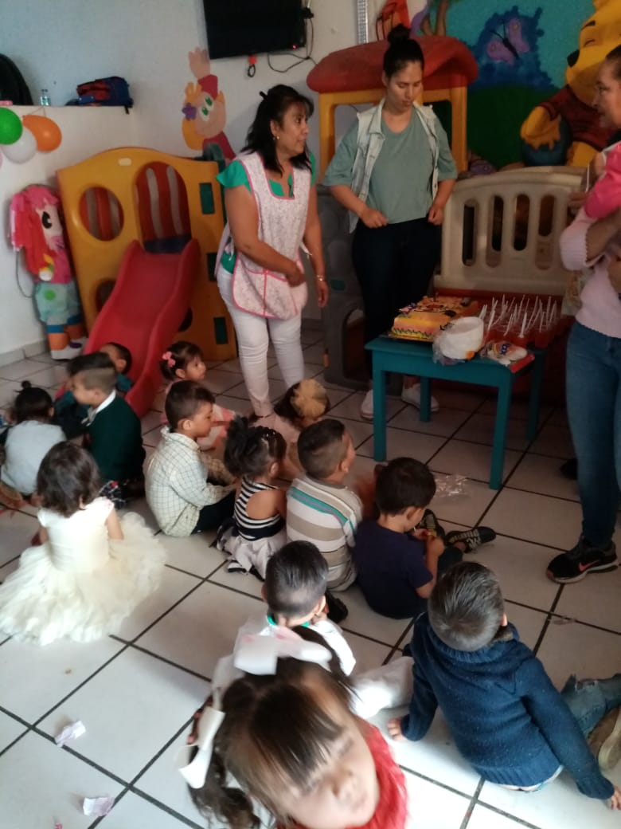
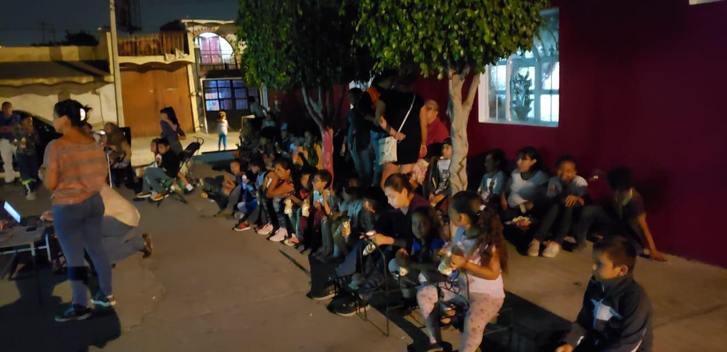
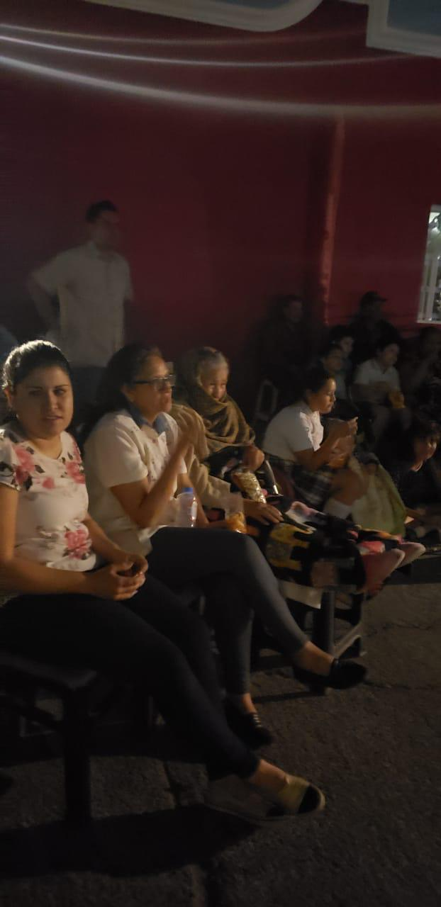
Actividades Complementarias / Abril - 2019.
30/04/2019. El Delegado Heriberto Murguía Ángel visitó la Guardería Jean Piaget, de la Col. Las Juntas, para llevarles a los niños bolos, con motivo del Día del Niño. 34 Niños estuvieron presentes.
04/04/2019. Se lleva función de cinito a las calles de las colonias pertenecientes a esta Delegación. Actividad del Delegado Heriberto Murguía Ángel.

Slide 8
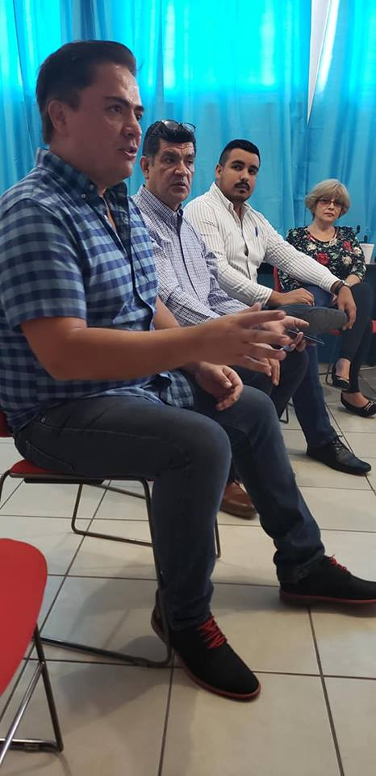
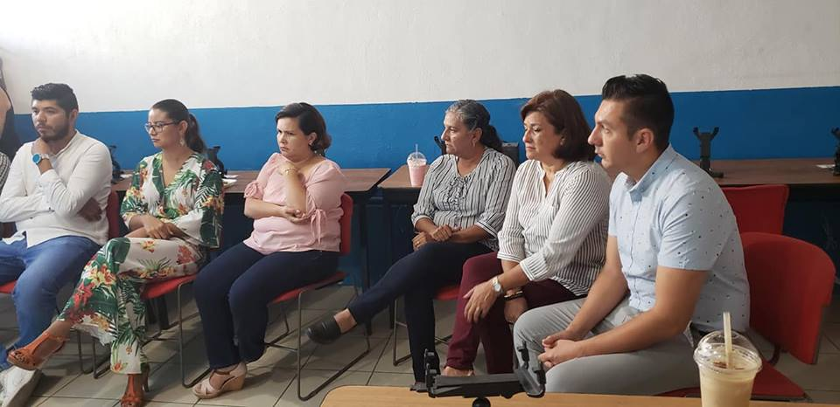
Actividades Complementarias Abril - 2019.
05/04/2019. Visita EL Delegado de Las Juntas Heriberto Murguía Ángel, al Colegio Real Tlaquepaque, con los directores de las Escuelas Primarias. Con el fin de tener mejor comunicación con los Planteles Educativos de ésta localidad.

Slide 9
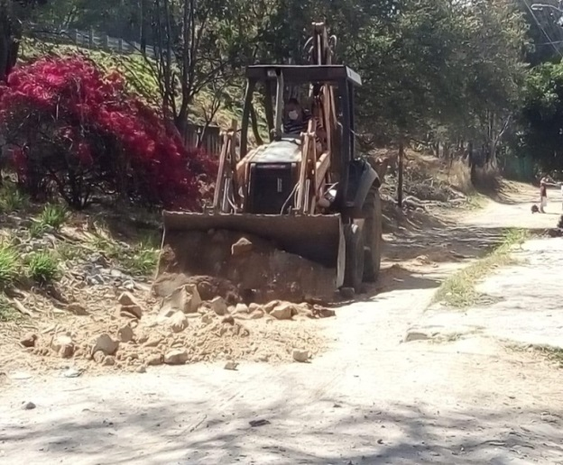
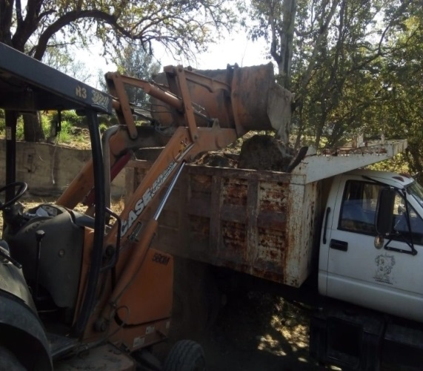
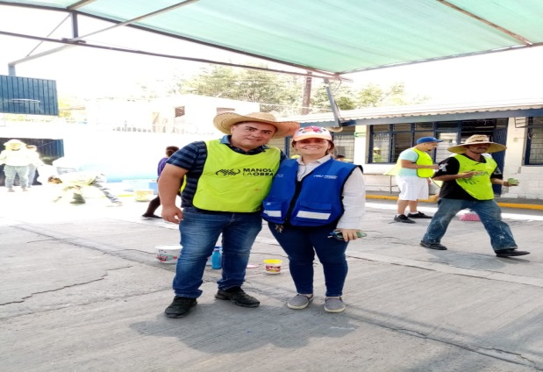
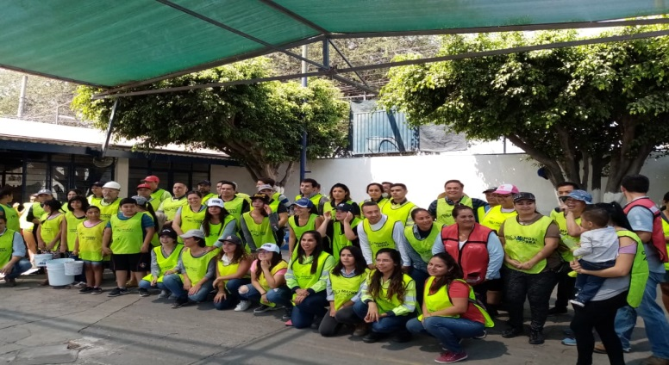
Brigadas de Mant. Y recuperación de Espacios Públicos/4 Abril -2019.
5/04/2019. En las Brigadas de mantenimiento que hace el Delegado Heriberto Murguía Ángel de la Delegación Las Juntas. Se procede a recoger 3 camiones de escombro, en la Col. Las Juntitas, a un costado de la Carretera a Chapala.
17/04/2019. El Delegado Heriberto Murguía Ángel, con apoyo de la Lic. Inés Ochoa, y personal voluntariado de CEMEX, pintan la Escuela primaria Américas Unidas. En la Col. Las Juntas.

Slide 10
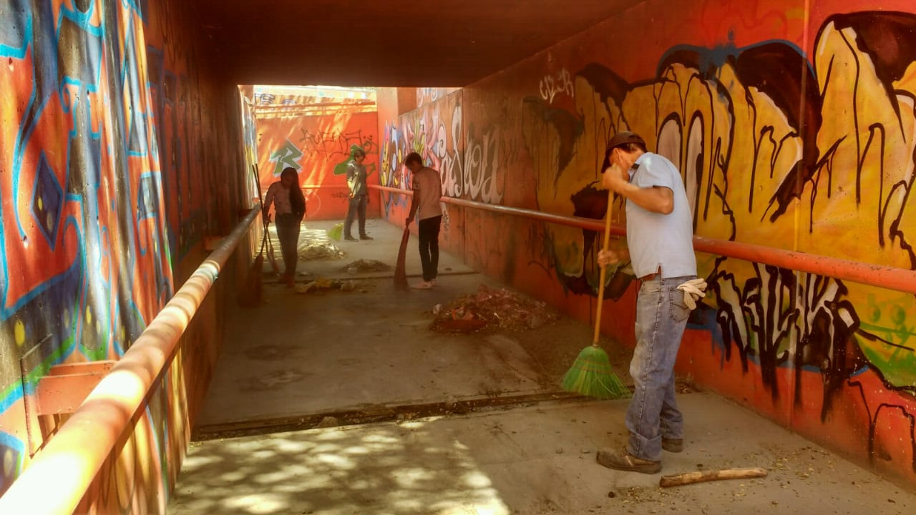
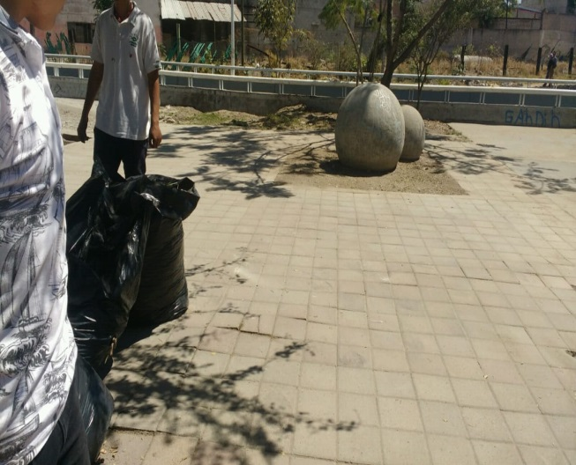
Brigadas de Mantenimiento y Conservación de Espacios Públicos/4 Abrí-2019
01/04/2019. Operativo de limpieza en el puente a desnivel, en la Col. Las Juntas. A cargo del Delegado Heriberto Murguía Ángel y personal a su digno cargo.

Slide 11
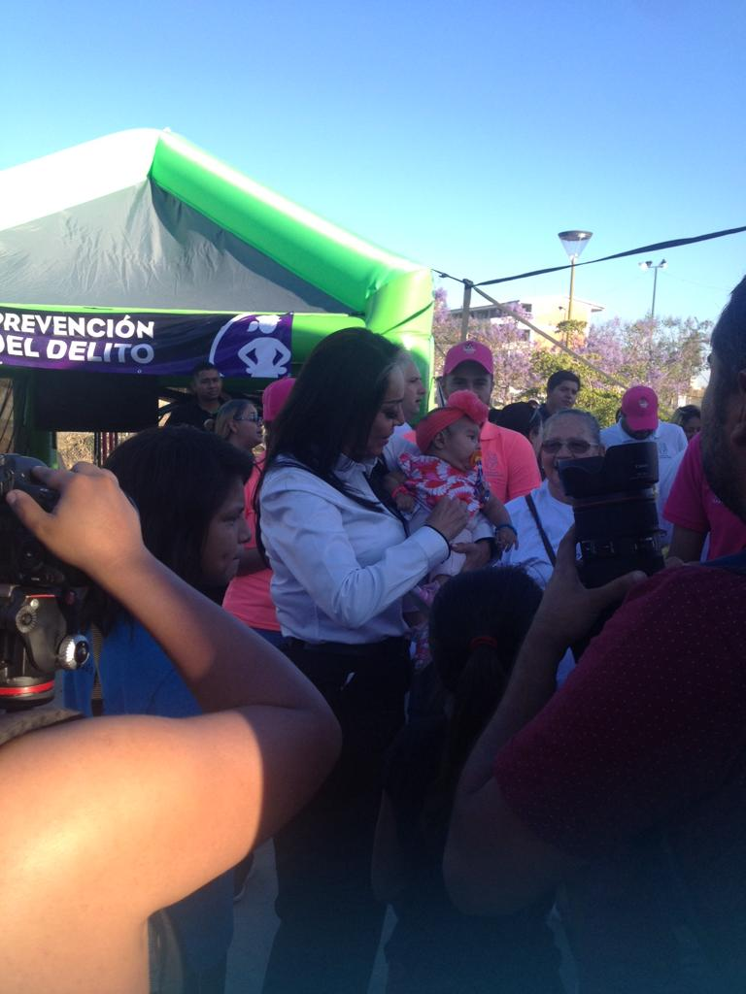
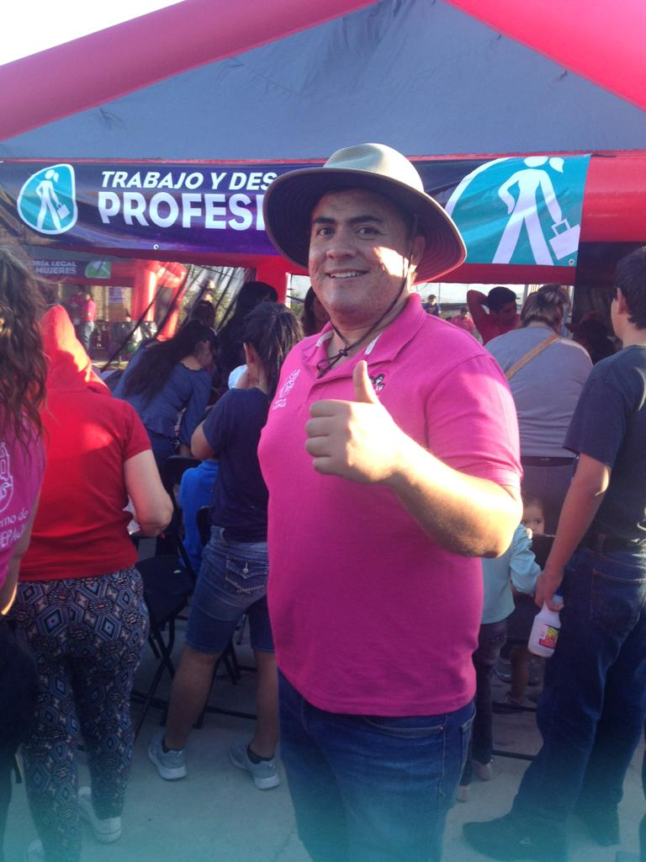
Actividades Complementarias Abríl-2019
.
30/03/2019. Se dio apoyo por parte del Delegado de Las Juntas, Heriberto Murguía Ángel a la Delegación de San Martín de Las Flores. Esto con motivo del programa ¨ Por La Mujer y La Familia.

Slide 12
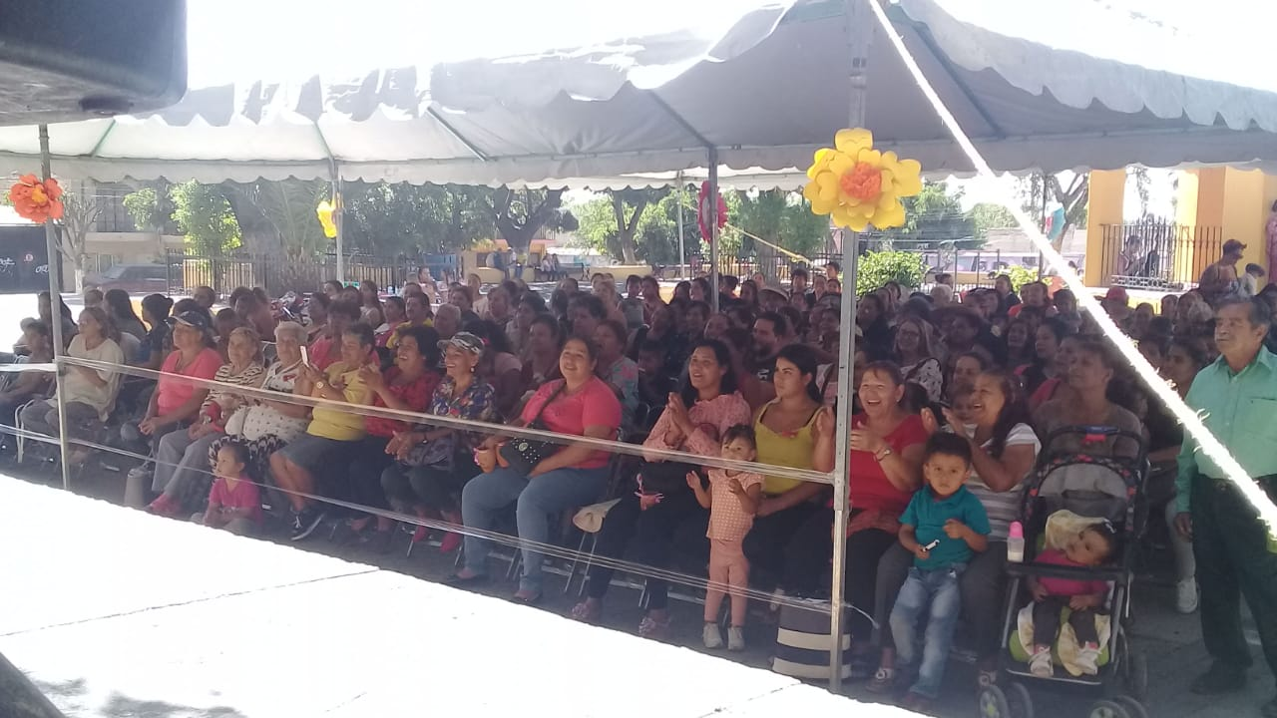
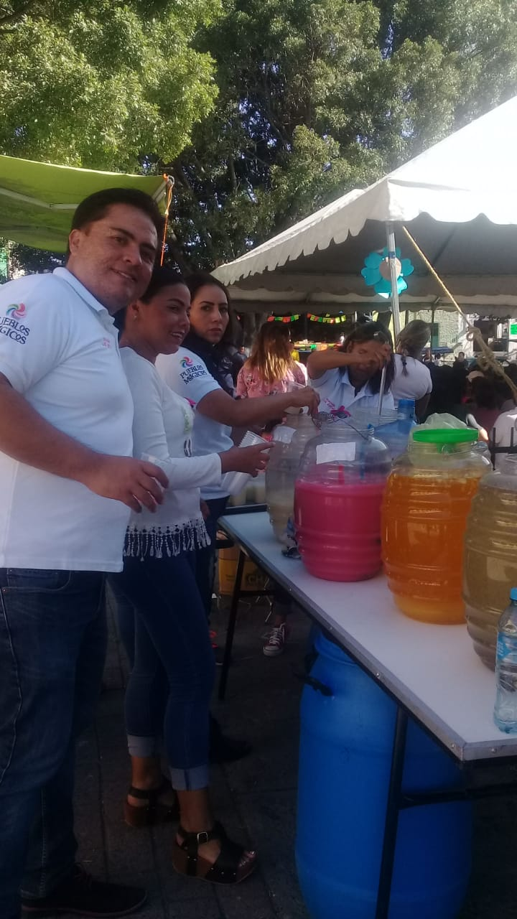
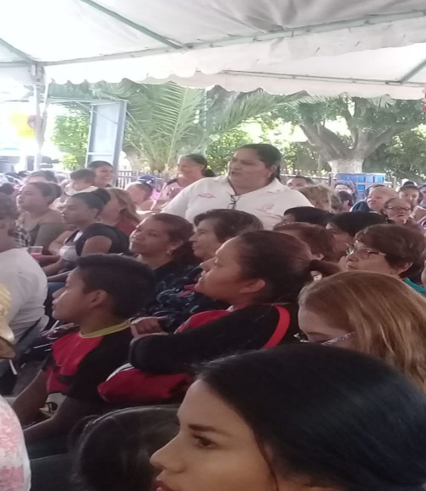
Festividades Tradicionales/1 Mayo-2019
8/5/2019. El Delegado Heriberto Murguía Ángel festejo a las madres, en la Del. Las Juntas, estuvieron presentes: La directora de Delegaciones y Agencias Municipales. C. Rosa Pérez Leal, personal de su departamento, la Delegada de López Cotilla, Lolita y personal de Protección Civil. Al evento estuvieron presentes 400 Mamás.

Slide 13
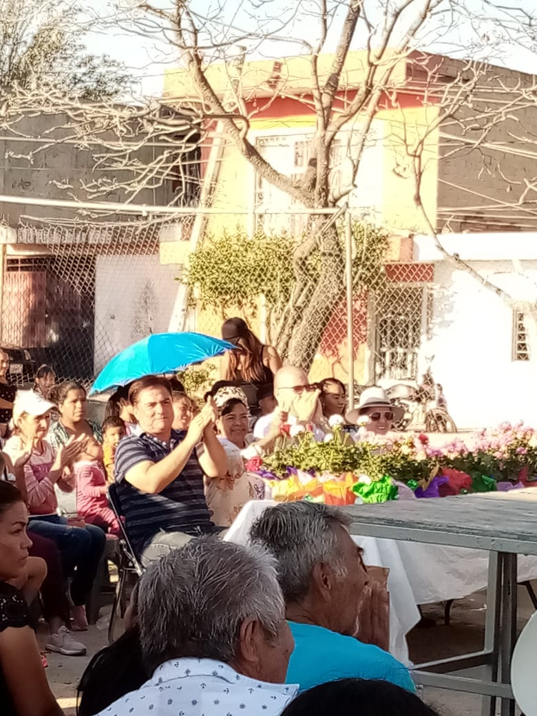
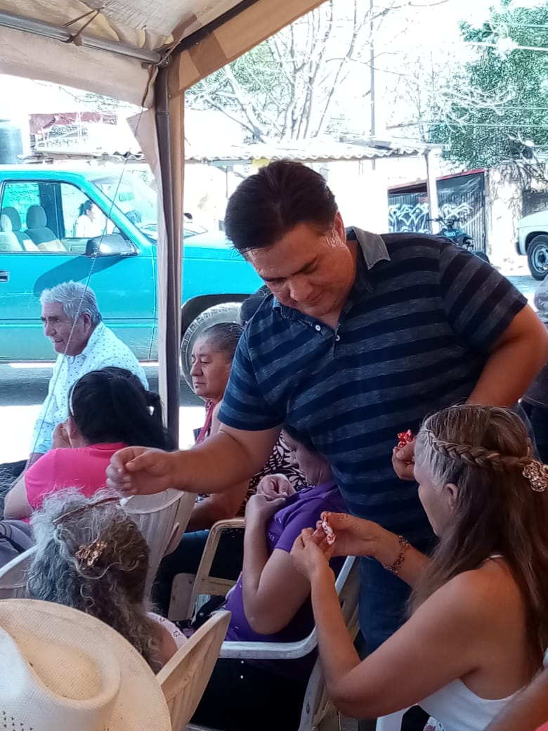
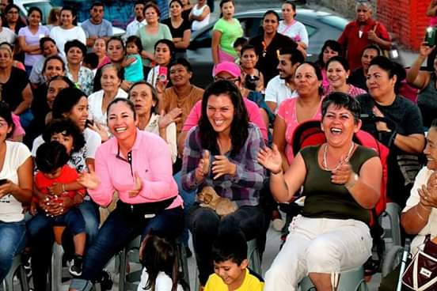
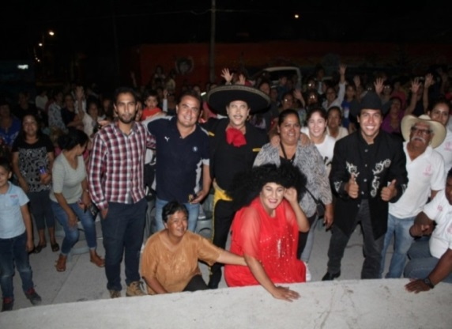
Actividades Complementarias
Mayo-2019
11/05/2019. Fue invitado el Delegado Lic. Heriberto Murguía Ángel a la Col. Las Juntitas, en el festejo a las Madrecitas. Estando presente la Regidora Irma Yolanda Reynoso.
Se les dieron cantaritos con dulces.
Asistieron 80 Mamás.
16/05/2019. Se festejo a las Madres en la Col. El Vergel, contando con el apoyo de la C. Rosa Pérez Leal, Directora de Delegaciones y Agencias Mpales.
Se les dio un aperitivo y se llevó Show de cantantes imitadores. Asistieron 300 Mamás.

Slide 14
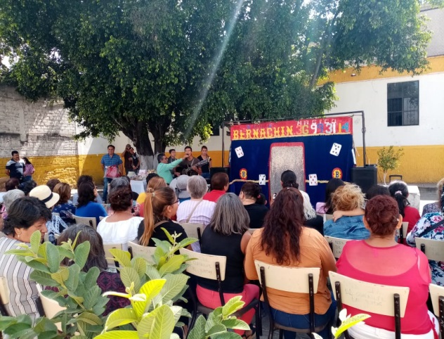
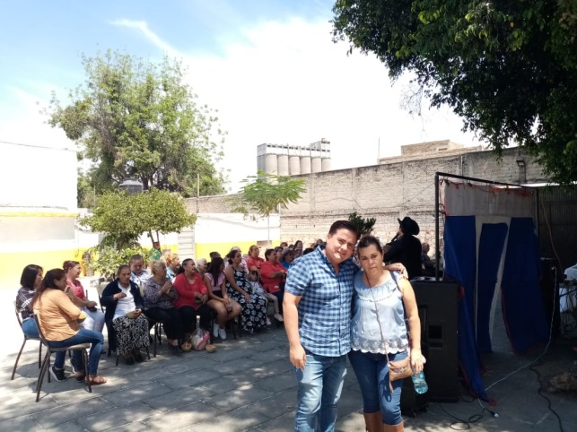
Actividades Complementarias.
Mayo-2019
15/05/2019. El Delegado Lic. Heriberto Murguía Ángel, junto con su personal, brindó apoyo al festejó de las Madrecitas del DIF de la Col. Las Juntas. Dirigido por la C. Gloria Islas.

Slide 15
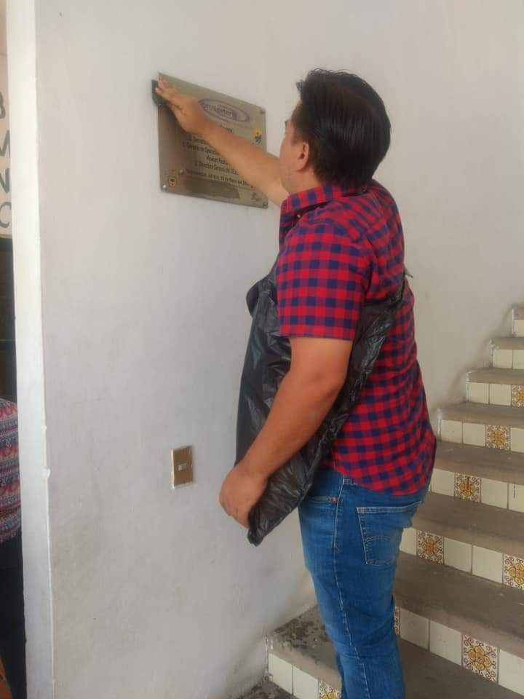
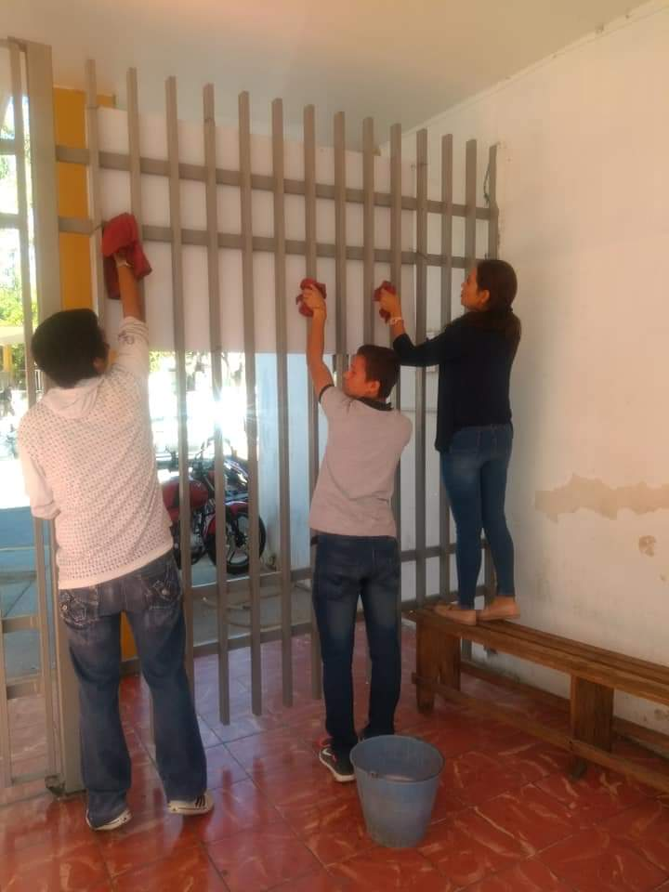
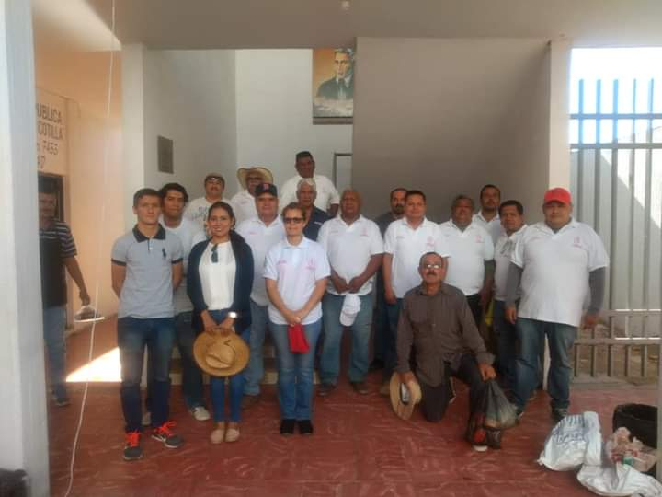
Actividades Complementarias
Mayo-2019
13 y 14/05/2019. El Delegado Lic. Heriberto Murguía Ángel y estudiantes que hacen su servicio Social del CONALEP, dan apoyo a la Delegación de López Cotilla, pintando muros, limpiando canceles y quitando carteles. Dirigido por la Delegada C. Alma Dolores Hurtado Castillo.
.

Slide 16
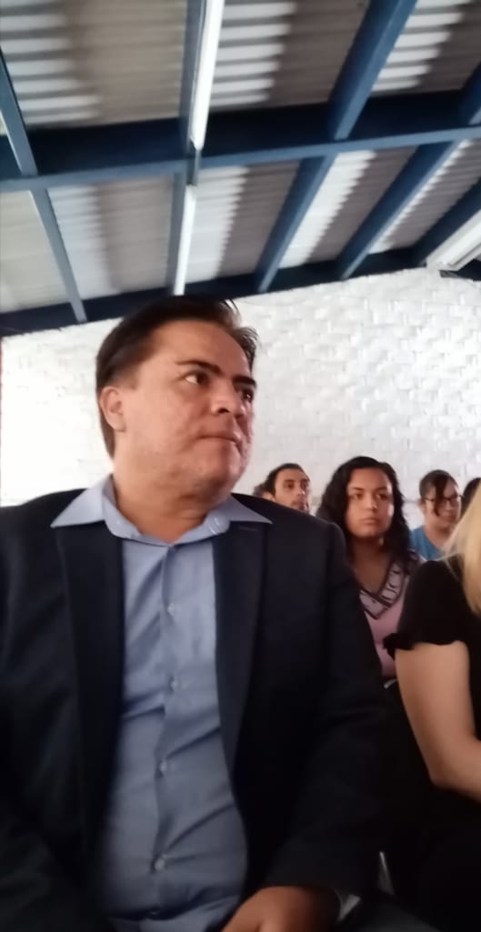
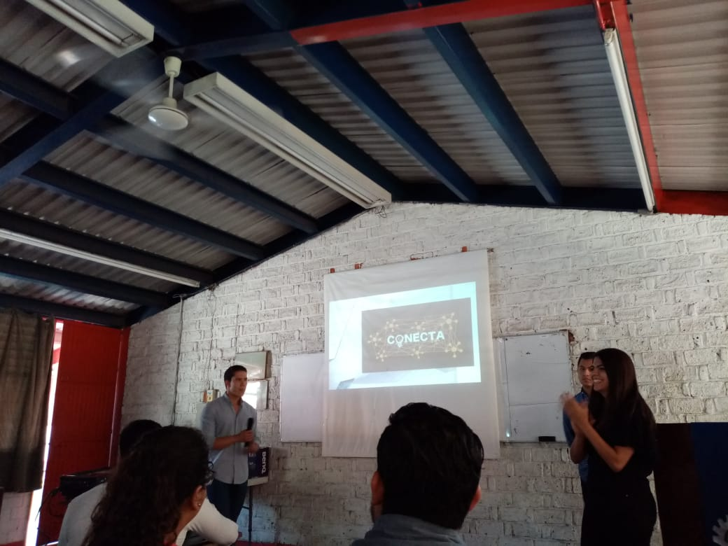
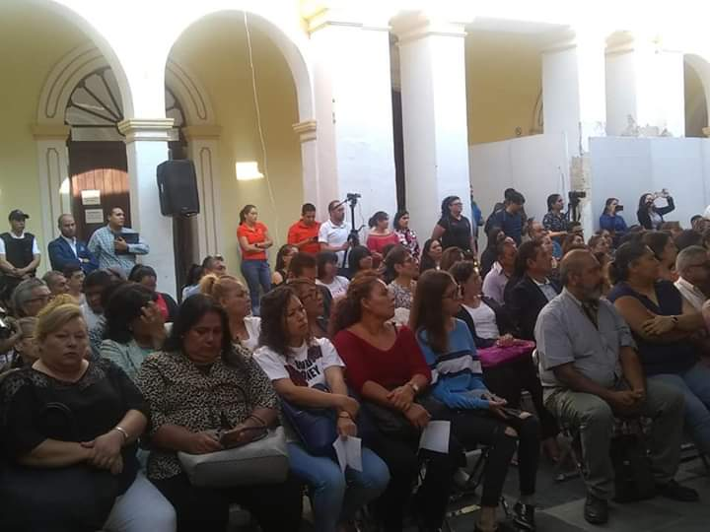
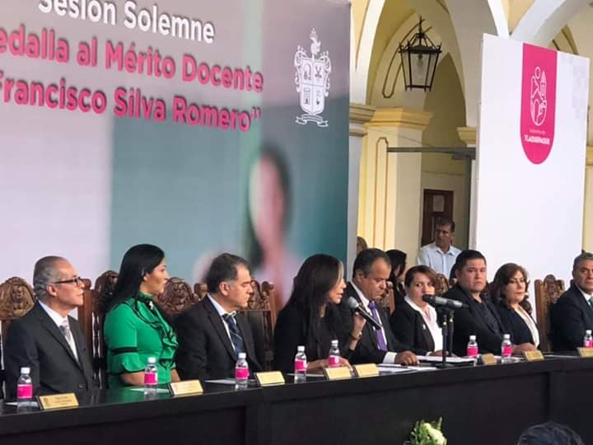
Actividades Complementarias.
Mayo-2019
17/05/2019. El Delegado de Las Juntas, Lic. Heriberto Murguía Ángel, asistió a Taller de Oratoria, en el CECATI de Col. Las Juntas.
20/05/2019. Acudió el Del. De Las Juntas, Lic. Heriberto Murguía Ángel a Sesión Solemne de Cabildo, con motivo de Premio con medallas al Mérito Docente.
.

Slide 17
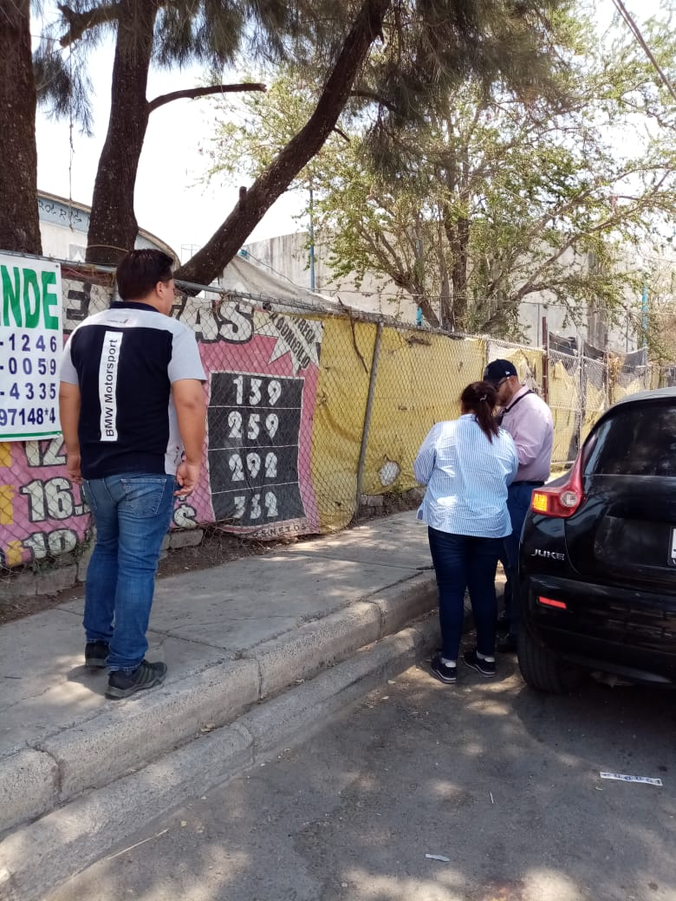
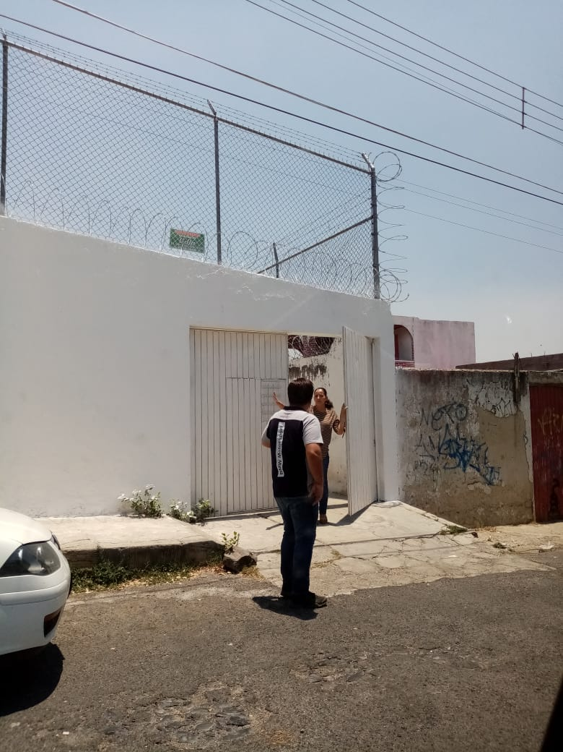
Brigadas de Mantenimiento y Recuperación de espacios Públicos/4 Mayo-2019
16/05/2019. El Delegado de Las Juntas, Lic., Heriberto Murguía Ángel, en sus recorridos por colonias, visita: Las Juntas, Brisas de Chapala, El Vergel, El Campesino y La Micaelita. Con la asistencia de la C. Gilda Gildo, del depto. De Regularización de Predios.

Slide 18


Visitas a colonias/ Mayo-2019
18/05/2019. La Presidenta Lic. María Elena Limón García, el Delegado Heriberto Murguía Ángel de Las Juntas, visitaron la calle Clavel, en la Col. El Vergel, para la inauguración de una pintura en un mural de dicha comunidad.

Slide 19




Brigadas de Mant, y recuperación de espacios Públicos./ 04 Mayo - 2019.
14/05/2019. En recorrido por las calles, apoyando a comerciantes en proyecto a las mejoras, con la construcción de una rampa, en la calle San Antonio de la Col. Las Juntas. El Delegado Lic. Heriberto Murguía Ángel Pensando en las personas con discapacidad y de la 3° edad.
18/5/2019. El Delegado Lic. Heriberto Murguía Ángel hace recorrido por la Col El Vergel, levantando reportes, y escuchando las peticiones de los ciudadanos.

Slide 20




Brigadas de Mant. Y Recuperación de espacios Públicos/ 4 Mayo-2019
03y 08/05/2019. Se da mantenimiento a las jardineras de la plaza de Las Juntas. Poda y riego. A cargo del Delegado Heriberto Murguía Ángel y su personal.
28/05/2019. El Delegado Heriberto Murguía Ángel y personal a su cargo, lleva a cabo Operativo de limpieza en las calles Lourdes Valdivia, Patria y Lauro Vadillo, en la Col. Brisas de Chapala. Con el apoyo de la C. Rosa Pérez Leal, de Delegaciones y personal a su digno cargo.

Slide 21


Visita a Colonias /3 Mayo-2019
21/05/2019. El Delegado Heriberto Murguía Ángel, en compañía del Lic. Luis Pantoja Magallón, Director Operativo de la Comisaría de este municipio. Tuvieron cita con la población de la Col. Las Juntas; en las calles Delicias y San Mateo. Para ver los problemas en materia de Seguridad Pública, y otras necesidades de las habitantes.

Slide 22



Actividades Complementarias. Mayo-2019
21/05/2019. Dando atención a la ciudadanía en las oficinas de la Delegación Las Juntas, Del. Heriberto Murguía Ángel.
21/05/2019. Atendiendo al personal de CEMEX y de Educación Ambiental, para la organización del evento del día Mundial de la Tierra. El cual se llevará a cabo en esta Delegación Las Juntas.

Slide 23



Festividades Tradicionales/105 Junio 2019.
22/06/2019. El Delegado Heriberto Murguía Ángel, festeja a los Papás de esta Delegación por su día. Se contó con el apoyo de la Coca Cola, donando refrescos, así como también estuvieron presentes personal de la misma empresa. También se hicieron rifas para los Papás ahí presentes, y para amenizar el festejo hubo bandas de Rok.
Al evento asistieron 300 personas, entre Papás y familias.

Slide 24


Actividades Complementarias Junio-2019.
03/06/2019. Tuvo Reunión el Delegado Heriberto Murguía Ángel, en la Secundaria 51, con la directora y personal de FORTACEG, del cual fue seleccionada dicho plantel. Para ver detalles del programa FORTACEG que se implementó con los alumnos.

Slide 25


Brigadas de Mantenimiento y recuperación de espacios públicos/4 Junio 2019.
06/06/2019. Estuvo presente la Presidenta Lic. María Elena Limón García, el Delegado Heriberto Murguía Ángel y otros funcionarios, en la calle Deportes y en la Unidad Deportiva en la Col. La Micaelita. Para analizar un proyecto, para las mejoras del lugar.

Slide 26



Actividades Complementarias Junio-2019
06/06/2019 Fue invitado a la empresa CEMEX, EL Delegado Heriberto Murguía Ángel y parte de su personal. Para dar por terminados los trabajos del proyecto Ambiental.
De 10:30 am a 12 del día.

Slide 27



Actividades Complementarias Junio-2019.
.
06/06/2019. Se hizo una colecta de alimentos, ropa y en especie, en esta Delegación de Las Juntas, a cargo del Delegado Heriberto Murguía Ángel. Para dar apoyo a la población de San Gabriel, con motivo de las fuertes lluvias, de las cuales se vieron gravemente afectados.
Se organizó este evento con la participación de payasitos y la imitadora Margara Pancha. Hubo muy buena respuesta, se colectaron Asistieron 350 personas. De 5:00 a 10:30 pm.

Slide 28



Brigadas de Mantenimiento y Recuperación de Espacios Públicos Junio-2019
11/06/2019 Se da mantenimiento a las Oficinas de la Delegación Las Juntas, a cargo deñ Delegado Heriberto Murguía Ángel . Contando con el apoyo de la C. Rosa Pérez Leal, de la Direcc. de Delegaciones y Agencias Municipales.

Slide 29




Brigadas de Mantenimiento y Recuperación de Espacios. Públicos./04 Junio-2019
13/06/2019 Continúan los trabajos de mantenimiento a la Delegación Las Juntas, a cargo del Delegado Heriberto Murguía Ángel.
También está en proyecto la reparación de los pisos de los pasillos y del exterior de la misma Delegación.

Slide 30


Actividades Complementarias Junio-2019
10/06/2019 Se llevó a cabo reunión en las Oficinas de la Delegación de Las Juntas. A cargo del Delegado Lic. Heriberto Murguía Ángel. Estando presentes: El Secretario General, Lic. Salvador Ruiz Ayala, la C. Rosa Pérez Leal, de Direcc. de Delegaciones y Agencias Municipales, Lic. Braulio Ernesto García Pérez, de Participación Ciudadana y otros funcionarios, para analizar los avances de un proyecto próximo.
De 11:00 am 1:00 pm.

Slide 31


Levantamiento de requerimiento de Servicios/09 Junio-2019
10/06/2019 . Se llevó a cabo una junta con los locatarios del Mercado de Las Juntas. Con la participación del Lic. Salvador Ruiz Ayala, Secretario General, la C. Rosa Pérez Leal, de la Dirección de Delegaciones y Agencias Municipales y el director de Mercados. L. A. E Juan Martín Núñez Moran. Para ver los avances de la remodelación del mercado.

Slide 32




Visita a colonias/3 Junio-2019
12/06/2019 Se llevó a cabo reunión vecinal en calle Pedrera, de la Col. Las Juntitas con personal de FORTASEG para informarles de dicho programa. A la reunión acudieron 35 personas. De 6 a 7 pm.
13/06/2019. Reunión vecinal en la Col. Brisas de Chapala, para saber de las necesidades de los habitantes. Acudieron 30 personas.

Slide 33


Brigadas de Mantenimiento y recuperación de espacios Públicos/4 Junio-2019
13/06/2019. Se lleva a cabo Operativo de limpieza en El Tapatío, bajo la supervisión del Delegado Heriberto Murguía Ángel. Con el apoyo de personal a su digno cargo

Slide 34



Brigadas de Mantenimiento y recuperacion de espacios Públicos/4 Junio-2019
14/06/2019. Así quedaron las oficinas del interior, en la Del. Las Juntas . Con la valiosa ayuda de la C. Rosa Pérez Leal, de Delegaciones y Agencias Municipales y personal a su cargo. Quedando así atendida la petición del Delegado Heriberto Murguía Ángel.

Slide 35



Brigadas de Mantenimiento y recuperacion de espacios Públicos/4 Junio-2019
10/06/2019. Atendiendo con mantenimiento la plaza de la Delegación Las juntas. Reforestando, poda, limpieza y riego. Atendiendo las indicaciones del Delegado Heriberto Murguía Ángel.

Slide 36


Actividades Complementarias Junio-2019
17/06/2019 Reunión en las Oficinas de la Delegación. Con el fin de analizar un nuevo proyecto en beneficio de la ciudadanía con la asistencia del Lic. Salvador Ruiz Ayala, Secretario General, la C, Rosa Pérez Leal, de Delegaciones y Agencias Municipales, El Delegado Heriberto Murguía Ángel. Así como otros funcionarios del Honorable Ayuntamiento de Tlaquepaque.

Slide 37




Brigadas de Mantenimiento y recuperación de Espacios Públicos/4 Junio-2019
18/06/2019. Se continúa con el mantenimiento, pintura y resane de fachadas, (en el exterior ) en la Oficinas de la Del. Las Juntas. Contando con la C. Rosita Pérez Leal, su personal, así como la Delegada de Tateposco, C. María del Refugio López Pajarito y personal a su digno cargo.

Slide 38


Brigadas de Mantenimiento y recuperación de Espacios Públicos/4 Junio-2019
20/06/2019. Así están quedando las oficinas del exterior de la Delegación. Todo bajo la supervisión del Delegado Heriberto Murguía Ángel

Slide 39


Actividades Complementarias Junio-2019
19/06/2019. Asistió el Delegado Heriberto Murguía Ángel y su personal a curso, sobre Los Derechos Humanos, al DIF de Santa Rosalía Tlaquepaque. De 10:00 am. a 2: 30 pm.

Slide 40


Actividades Complementarias Junio-2019
19/06/2019. En las Oficinas de la Delegación, hubo una reunión, con la finalidad de organizar una mega actividad física. Estando presente la C. Gloria Islas, encargada del DIF Las Juntas.

Slide 41


Brigadas de Mant. Y Conservación de Espacios Públicos/4 Junio-2019
20/06/2019. Se limpia y empareja la calle Vía Colima, a un costado de las vías, en la Col. El Vergel . Contando con el apoyo de Maquinaria Pesada. El Delegado Heriberto Murguía Ángel, solicitó esta obra.

Slide 42




Brigadas de Mant. Y Conservación de Espacios Públicos/4 Junio-2019
20/06/2019. Se hace visita a la Col. El Vergel, para atender las peticiones de encharcamiento de calles y escombro, en la calle Las Vías.
20/06/2019. Se limpia y empareja la calle Vía Colima, a un costado de las vías, en la Col. El Vergel . Contando con el apoyo de Maquinaria Pesada. El Delegado Heriberto Murguía Ángel, solicitó esta obra.

Slide 43




Brigadas de Mant. Y Conservación de Espacios Públicos/4 Junio-2019
20/06/2019. Se hace visita a las Col. El Vergel y Cerro del Cuatro para checar los problemas de alumbrado público, baches e inundaciones atender las peticiones de encharcamiento de calles y escombro, en la calle Las Vías.
20/06/2019. Se continúa con el mantenimiento de pinta de oficinas

Slide 44


Brigadas de Mant. Y Conservación de Espacios Públicos/4 Junio-2019
20/ 06/2019. Se siguen haciendo recorridos por las calles de la colonia Las Juntas y Vergel, dándonos cuenta de las necesidades en estas calles.
20/06/2019. Se continúa con los avances de la calle Mojonera, con la instalación de hidráulico. Atendiendo las peticiones de la ciudadanía

Slide 45


Actividades Complementarias. Junio-2019
25/06/2019. Se atiende a los ciudadanos respecto de los requisitos para los Jóvenes que desean hacer trámites para obtener su Cartilla Militar. Delegación Las Juntas, a cargo del Delegado Heriberto Murguía Ángel.

Slide 46



Visitas a colonias/3 Junio-2019
24/06/2019. Se visita al Comité vecinal, en la calle Delicias, de la Col. Las Juntas. Para saber de sus necesidades. También con el fin de hablares del programa FORTASEG.

